Slide 1
高效时间管理：提升工作与生活质量的关键
掌握技巧优化时间使用与效率
Notes:
AI 生成的内容可能不正确。 --- 时间管理是现代生活和工作中不可或缺的技能。它帮助我们合理分配时间，提高效率，从而改善生活质量。本次演讲将深入探讨时间管理的重要性、面临的挑战以及实用方法和习惯培养，助力您实现高效生活。

Slide 2
演讲议程
时间管理的意义与重要性
常见的时间管理挑战
高效时间管理的方法与工具
养成良好的时间管理习惯
Notes:
本演讲内容涵盖四个主要部分：时间管理的意义与重要性、常见的时间管理挑战、高效时间管理的方法与工具，以及养成良好的时间管理习惯。让我们一起探索如何更好地掌控时间，提升工作和生活的整体质量。

Slide 3
时间管理的意义与重要性
Notes:
良好的时间管理能够帮助我们更有效地完成任务，减少压力，提升生活和工作的满意度。接下来，我们将详细了解时间管理的基本概念、积极影响以及忽视时间管理可能带来的负面后果。

Slide 4

时间管理的基本概念
时间规划
时间管理涉及制定计划以合理安排每日活动，提升工作效率和生活质量。
时间控制
通过控制活动时间，避免浪费，实现目标导向的高效工作和生活。
Notes:
--- 时间管理是指规划和控制个人或团队花费在特定活动上的时间，以实现更高效的工作和生活目标。它强调合理安排时间，避免浪费。 图像源: Microsoft 365 内容库

Slide 5

良好时间管理的益处
提升工作效率
有效时间管理帮助更高效完成任务，提高整体工作表现。
减轻压力
合理安排时间减少压力，提升心理健康和专注力。
促进职业发展
良好的时间管理助力职业成长和目标实现。
实现生活平衡
合理时间分配让工作与生活协调，享受更丰富人生。
Notes:
--- 有效的时间管理能提升工作效率，减轻压力，提升自我控制感，促进职业发展，并为生活中的重要事务留出更多时间，实现工作与生活的平衡。 图像源: Microsoft 365 内容库

Slide 6

不善时间管理的后果
任务拖延后果
时间管理不足会导致重要任务拖延，影响整体进度和目标实现。
效率低下问题
缺乏规划导致工作效率下降，浪费宝贵时间和资源。
压力与健康影响
时间压力增加可能导致身心健康受损，影响生活质量。
人际关系受损
时间管理不善可能影响社交生活，导致人际关系紧张。
Notes:
--- 缺乏时间管理可能导致任务拖延、工作效率低下、压力增加，甚至影响身心健康和人际关系，阻碍个人成长与成功。 图像源: Microsoft 365 内容库

Slide 7
常见的时间管理挑战
Notes:
在实践中，许多人面临时间管理的难题，如拖延、分心、任务优先级混乱以及缺乏明确目标。了解这些障碍有助于我们找到有效的应对策略。

Slide 8

拖延与分心的原因
动机不足
拖延常因缺乏动力导致，难以开始或完成任务。
任务恐惧与完美主义
害怕失败或追求完美导致拖延，影响效率。
环境干扰
噪音和杂乱环境引起分心，减少专注时间。
缺乏专注技巧
缺少有效的专注方法使任务难以持续进行。
Notes:
--- 拖延往往源于动力不足、任务恐惧或完美主义，而分心可能来自环境干扰或缺乏专注技巧。识别这些原因是改善时间管理的第一步。 图像源: Microsoft 365 内容库

Slide 9
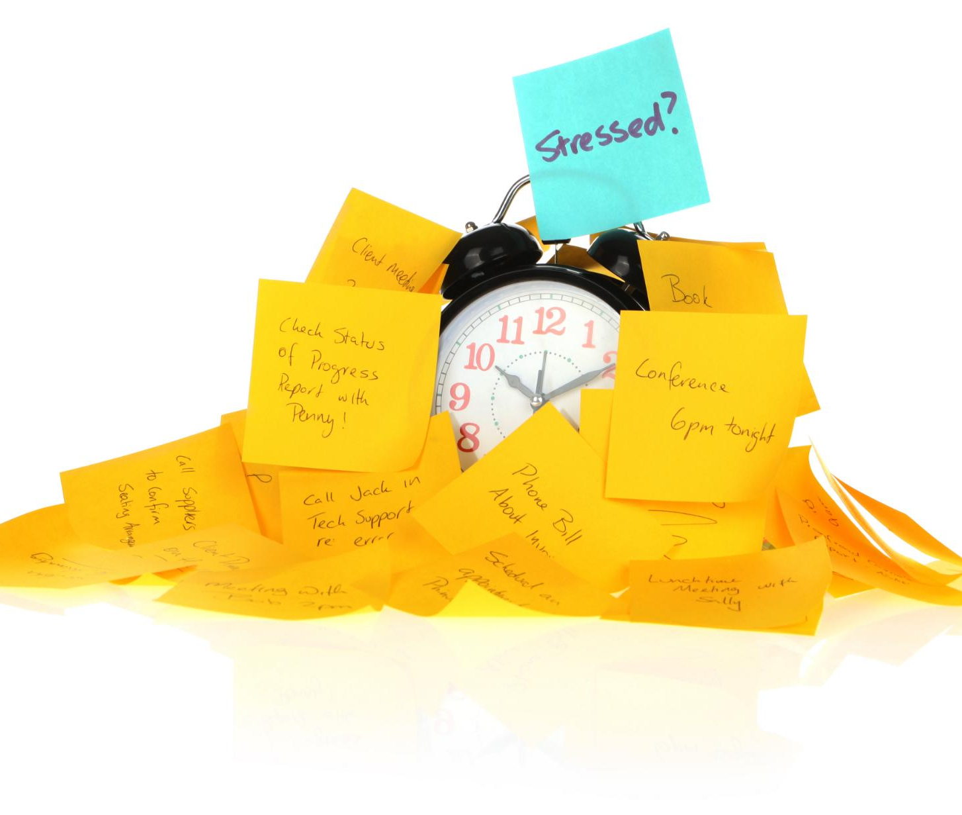
任务优先级混乱
优先级缺失问题
缺乏明确优先级导致时间浪费和任务延误，影响整体工作效率。
紧急与重要区分
合理区分紧急和重要任务，有助于有效分配时间和资源。
Notes:
--- 当任务缺乏明确的优先级排序时，容易造成时间浪费和重要事项延误。合理划分紧急与重要任务是提升效率的关键。 图像源: Microsoft 365 内容库

Slide 10

缺乏目标设定
目标缺失影响
缺乏明确目标使时间管理失去方向，导致行动无序和效率降低。
目标设定重要性
设定清晰具体的目标是有效时间管理和提高效率的关键。
Notes:
--- 没有明确的目标，时间管理缺乏方向感，导致行动无序和效率下降。设定清晰、具体的目标对于有效管理时间至关重要。 图像源: Microsoft 365 内容库

Slide 11
高效时间管理的方法与工具
Notes:
掌握科学的方法和实用工具能显著提升时间管理效果。接下来介绍几种广受认可的技巧与工具，帮助您优化时间利用。

Slide 12
SMART目标设定法
具体（Specific）
目标必须明确具体，确保所有人都能理解和执行。
可衡量（Measurable）
目标应具有量化标准，便于追踪进展和结果。
可达成（Achievable）
目标应现实可行，具有实现的可能性。
相关性（Relevant）
目标应与整体计划或使命紧密相关。
有时间限制（Time-bound）
目标应设定明确的截止时间，促进及时完成。
Notes:
SMART代表具体（Specific）、可衡量（Measurable）、可达成（Achievable）、相关性（Relevant）和有时间限制（Time-bound）。使用这一方法可以设定明确且切实可行的目标。

Slide 13

番茄工作法与时间分块
番茄工作法介绍
番茄工作法采用25分钟专注工作和短暂休息交替，有效提升专注力和工作效率。
时间分块策略
时间分块将任务划分为特定时间段，帮助合理安排日程，减少拖延现象。
Notes:
--- 番茄工作法通过25分钟专注工作和短暂休息交替，提高专注力和效率。时间分块则把任务划分为专门时间段，合理安排，减少拖延。 图像源: Microsoft 365 内容库

Slide 14

利用清单、日历和时间管理应用
待办清单规划
使用待办清单帮助分类和优先安排任务，提高工作和生活效率。
电子日历提醒
通过电子日历设置提醒，确保重要事件和截止日期不被遗漏。
专业时间管理应用
利用时间管理应用追踪任务进度，优化时间分配和提升生产力。
Notes:
--- 借助待办清单、电子日历和专业应用，可以更好地规划、提醒和追踪任务进度，帮助保持有序和高效。 图像源: Microsoft 365 内容库

Slide 15
养成良好的时间管理习惯
Notes:
持续实践和调整是时间管理成功的关键。建立切实可行的日常计划和自我监督机制，有助于形成稳定、高效的时间管理习惯。

Slide 16
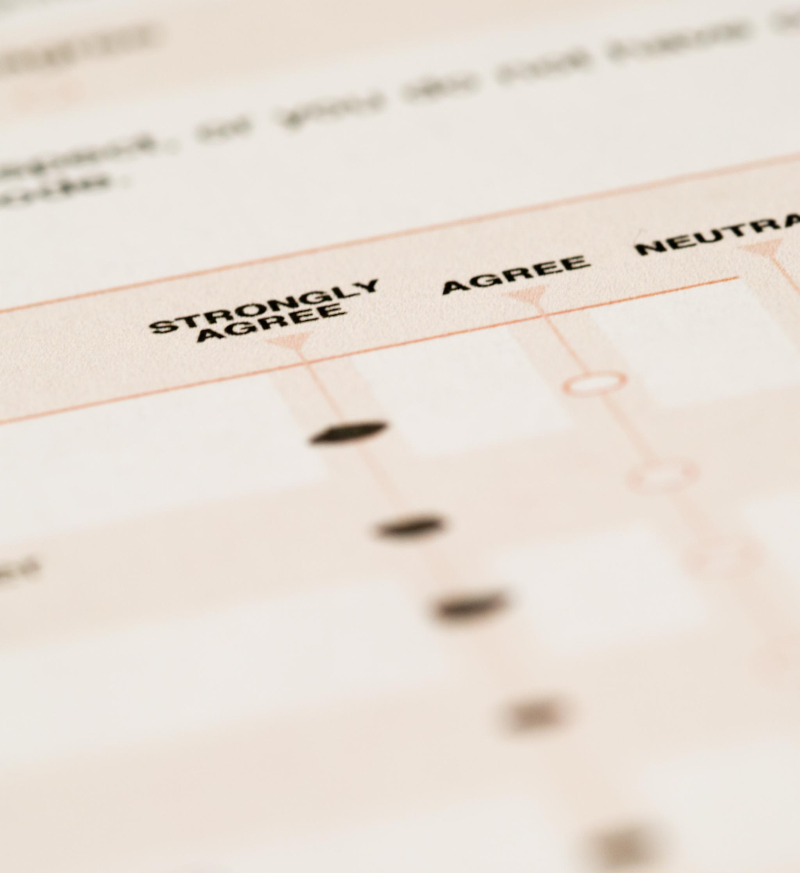
制定可行的日常计划
任务优先级排序
根据任务的重要性和紧急性合理安排每日任务，提升工作效率和效果。
合理分配时间
科学分配时间块，确保每个任务有足够的时间完成，避免时间冲突。
预留缓冲空间
计划中留出灵活的缓冲时间，应对突发状况，保障整体进度。
Notes:
--- 根据优先级安排每日任务，合理分配时间，留出缓冲空间，确保计划切实可行，避免超负荷和突发状况影响进度。 图像源: Microsoft 365 内容库

Slide 17
自我监督与持续改进
定期回顾
通过定期回顾时间管理效果，发现存在的不足和改进空间。
策略调整
根据回顾结果调整时间管理策略，提升工作效率和效果。
持续优化
不断优化管理方法，促进个人成长和效率持续提升。
Notes:
--- 定期回顾时间管理效果，识别不足，调整策略，不断优化管理方法，促进个人成长和效率提升。 图像源: Microsoft 365 内容库

Slide 18
总结与展望
时间管理意义
高效时间管理是提升工作与生活质量的基础保障，带来更有序的生活。
克服时间挑战
识别并克服时间管理中的挑战，有助于实现目标和提高效率。
养成良好习惯
运用科学方法养成时间管理习惯，促进生活和工作更充实。
Notes:
高效时间管理是提升工作与生活质量的重要保障。通过理解其意义、克服挑战、运用科学方法并养成良好习惯，您将实现更充实和有序的人生。

